Slide 1



Institución SENA
Nombre:
Harold Sanchez Alcantar
Ficha:
2671339

Slide 2

Contenido
Introducción
Creación
Misión y visión
Escudo y logo
Centros
Beneficios
Conclusión
Creditos

Slide 3

Introducción
En esta presentación les daré un breve resumen de mi entidad educativa, les contaré su historia, cuál es su misión y visión, donde podemos encontrarlo y los beneficios por ser parte de su programa de educación.

Slide 4

Creación
El SENA o servicio nacional de aprendizaje se creó el 21 de junio de 1957 por Rodolfo Martínez a sus 30 años, la función del SENA era y es brindar formación profesional a trabajadores, jóvenes y adultos de los diferentes sectores económicos del país, el SENA está conformada por trabajadores, empleadores y el gobierno.

Slide 5
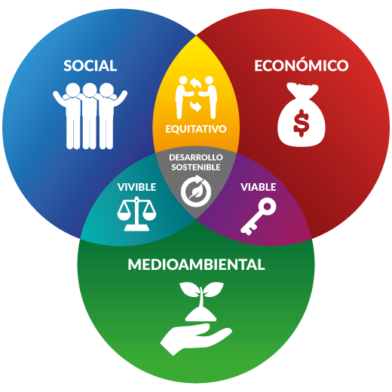


Misión
Su función es invertir en el desarrollo social y técnico de los trabajadores colombianos, ofreciendo y ejecutando la formación profesional con el fin de que las personas contribuyan al desarrollo social, económico y tecnológico del país.

Slide 6


Visión
El instituto SENA se consolidará como una entidad referente para el trabajo, por el aporte a la empleabilidad, emprendimiento y equidad, la cual atiende las necesidades productivas y sociales del país.

Slide 7

Escudo
El escudo tiene un piñón el cual representa el sector industrial, tiene un caduceo la cual está asociada al comercio y servicios, por último, tenemos el café el cual está ligado al sector primario y extractivo.

Slide 8

Logo
El logo representa los enfoques de la formación que imparten en el individuo, el cual es responsable de su propio proceso de aprendizaje.

Slide 9

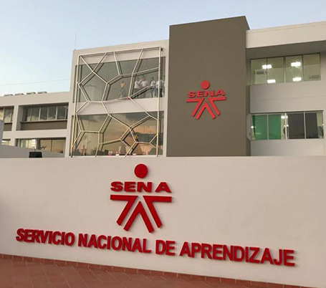
Centros
Los centros de educación SENA, se dividen en 33 regionales, las cuales están distribuidas en las siguientes regiones (zona andina, zona caribe, zona pacifica, zona amazónica y zona de la Orinoquía), cada región tiene una ciudad, la cual cuenta con un número de centros a su disposición.

Slide 10


Beneficios
Si eres un aprendiz SENA tienes varios beneficios los cuales son:
Educación gratuita y de calidad
Servicio público de empleo
Lideres del desarrollo
Contrato de aprendizaje
Bienestar del aprendiz
Apoyo y sostenimiento

Slide 11

Conclusión
El SENA es el instituto educativo más querido de todos los colombianos por ser una gran alternativa para ingresar a la educación superior de una manera gratuita y con altos estándares de competitividad laboral, tiene un amplio número de sedes y programas, los cuales están actualizados al mercado laboral.
El instituto es consiente que no todos tenemos las mismas oportunidades económicas, por lo que este cuenta con un auxilio económico el cual cuenta con cupos limitados por cada sede, esta información es pública, por lo que cada aprendiz puede estar informado sin ayuda de terceros.

Slide 12


Créditos
Diseñada por : Harold Sanchez Alcantar
Ficha:
2671339

